Slide 1
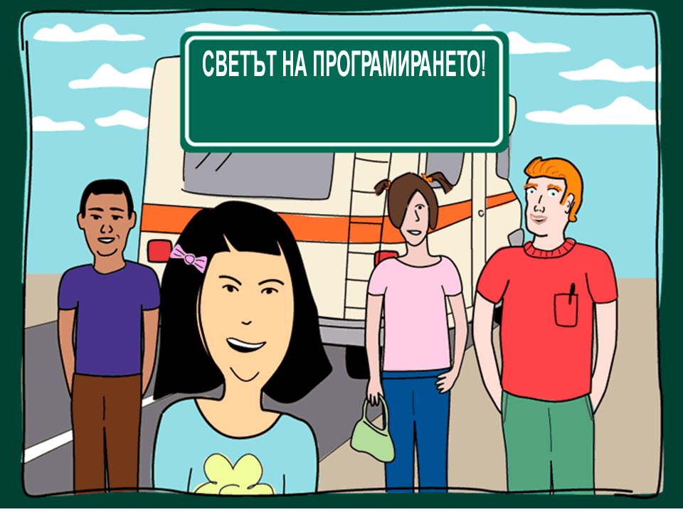
Секция 1
Копенхаген, Дания
Секция 1 страница <number>

Slide 2
Преглед
Програмирането е навсякъде
В тази секция ще пътувате до Копенхаген, Дания.
По пътя ще:
  Разгледате програмите от ежедневието
  Разберете много от нещата, които програмистите правят (освен писането на код)
  Разберете какво правят програмите
  Научите, че различните програмни езици се използват за решаване на различни типове проблеми
  Разберете какво представлява синтаксиса и ще научите някои синтактични правила във Visual Basic 2010
Секция 1 страница <number>

Slide 3
Какво правят програмистите
  Програмистите правят повече неща от писането на код
  Проектират структурата на програмата
  Управляват проекти и организират колективи
  Тестват, откриват грешки и проектират
  Обучават потребители и пишат документи
Секция 1 страница <number>

Slide 4
Какво е програма
  Съвременните програми са написани на програмен език близък до английския
  Различните програмни езици имат различни възможности
  Програмите съдържат редове с код, който се стартира (или изпълнява) от компютъра
  Кодът, който пишете, определя какво прави програмата
  Програмирането е и изкуство и техника
Секция 1 страница <number>

Slide 5
Характеристики на програмните езици
  Новите програмни езици винаги са съществували
  Програмните езици са проектирани да решават точно определени проблеми
  Популярни езици за програмиране са Visual Basic, C/C++, Java и Perl
  Visual Studio 2010 средата поддържаVisual Basic , C#, C++, F#
  В този курс ще изучавате Visual Basic 2010, ще се запознаете също със C#).
Секция 1 страница <number>

Slide 6
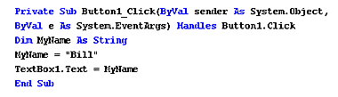
Синтаксис на програмния език
  Програмните езици имат синтаксис както говоримите езици
  Синтаксисът включва лексика, граматика, набор от думи и структура, които изграждат програмния език
  Visual Basic 2010 е функционално богат и лесен за учене
  Visual Basic 2010 има наподобяващ английския език синтаксис
Секция 1 страница <number>

Slide 7
01 Пробвайте 01: Компютърни специалисти
Цел: Проучване на свързаните с програмиране длъжности
Секция 1 страница <number>

